Slide 1




Praktik Inovasi Model Bisnis
[Instruktur]
#umkmpulihbersama
[[Versi 1.0]] – [[190322]]

Slide 2

Agenda Pembelajaran
01
Inovasi Model Bisnis
02
Pemasaran Digital dalam BMC
03
Funwork/workshop
04
Presentasi Tim

Slide 3


Instruktur
[Nama]
[Pengalaman]

Slide 4
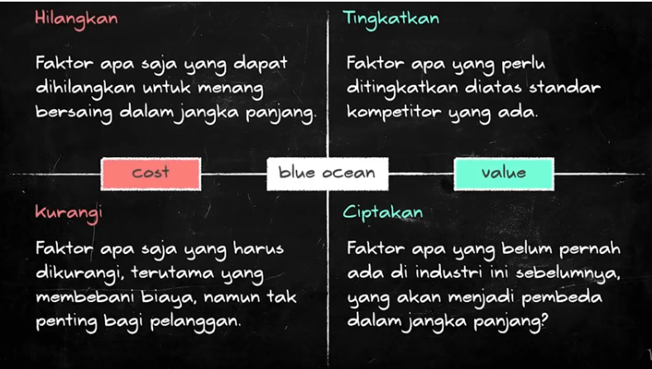

Slide 5
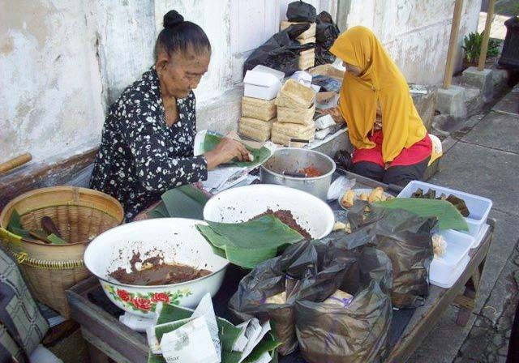
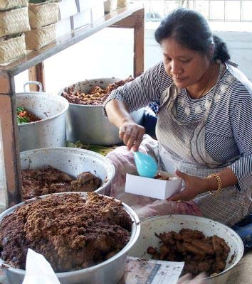
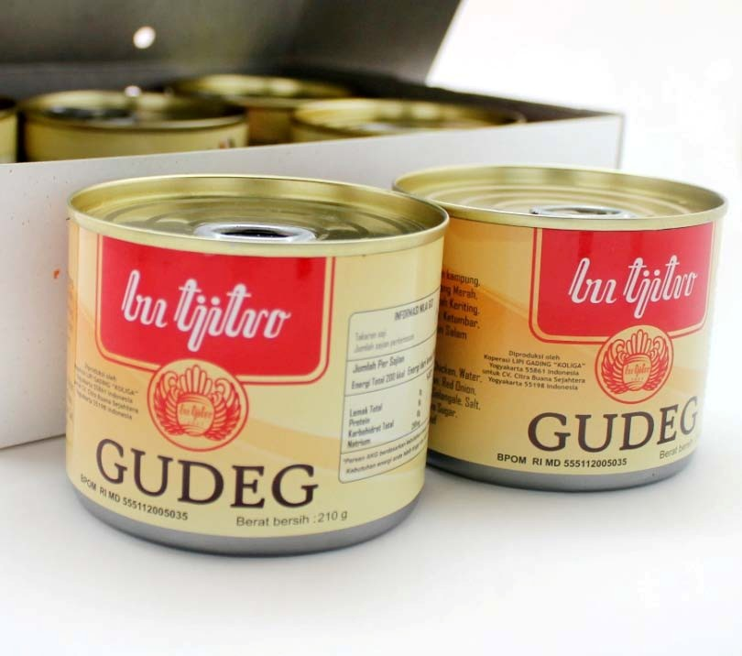
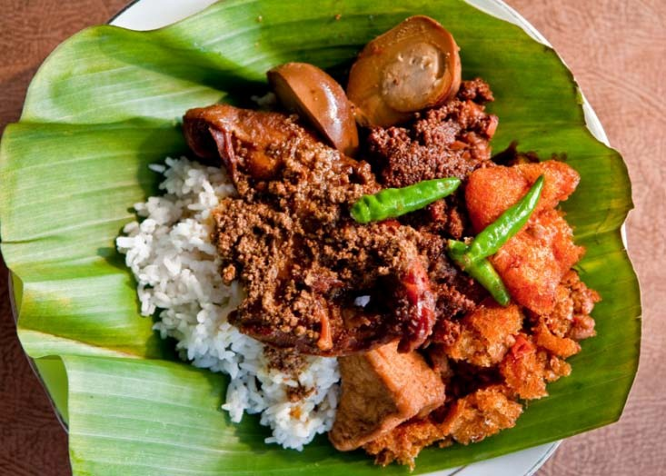
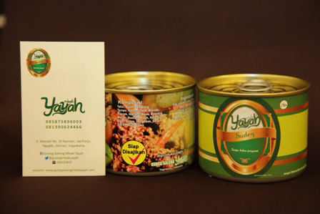
Inovasi Model Bisnis melalui Inovasi Produk (VP)
(quality-kualitas, tasty-rasa, beauty-keindahan, safety-keamanan)

Slide 6
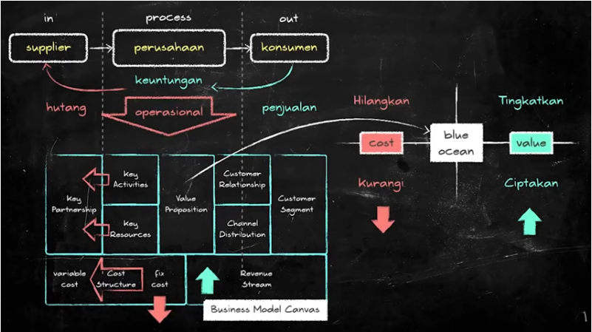

Slide 7
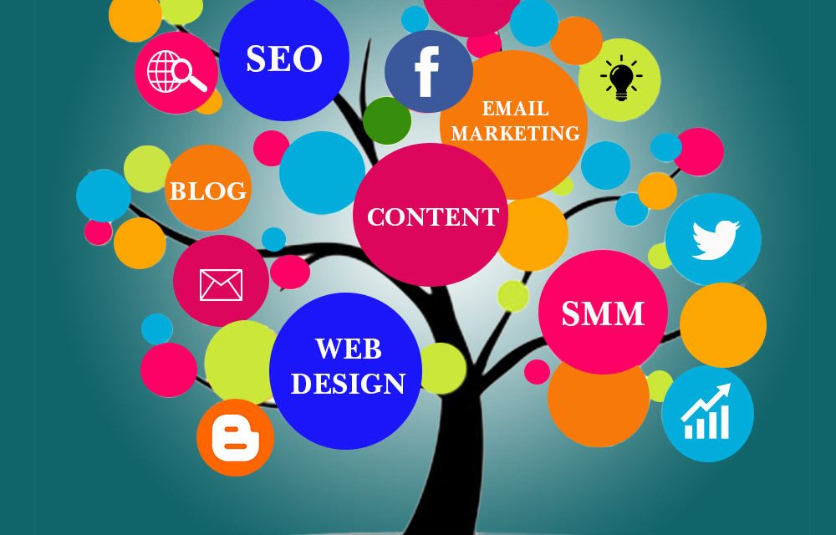
Perancangan Pemasaran Digital dalam Model Bisnis

Slide 8
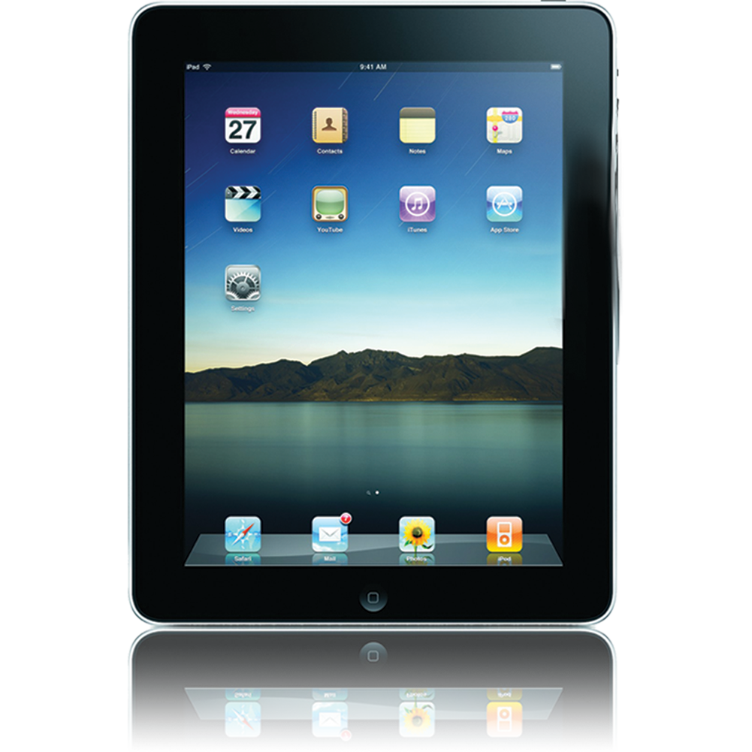

Funwork

Slide 9
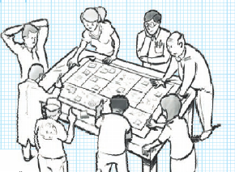
Funwork
Buat tim
Tentukan bisnis kelompok anda (atau bila belum ada bisa menggunakan kasus rendang uni farah (https://naningisme.wordpress.com/tag/rendang-uni-farah/
Diskusikan dan Rancanglah Model Bisnis anda
Masukkan aspek digital dalam pengembangan bisnis anda
Tuangkan model bisnis yang ada dalam business model canvas (BMC)/terlampir. Bila diperlukan pertajam elemen customer relationship dengan digital marketing canvas)
Uraikan model bisnis tersebut dengan suatu cerita yang menjelaskan semua elemen utamanya
Hasil dipresentasikan dan didiskusikan bersama di kelas

Slide 10
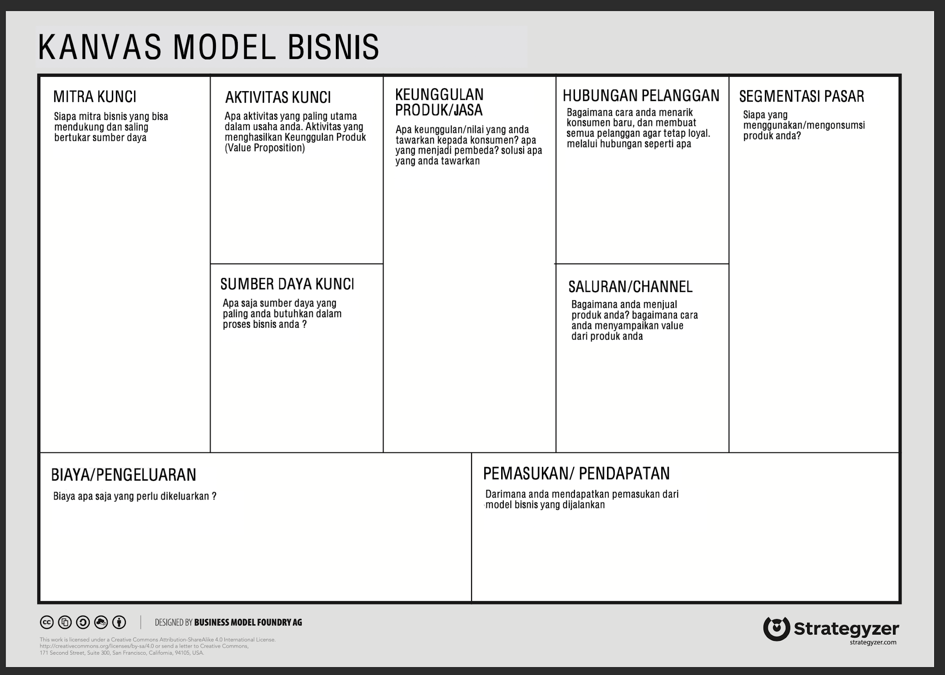
Kelompok:____
Anggota:
_________________________________________________________________________________________________________
Nama Usaha:
____________________
Aspek Digital dalam Pengembangan Bisnis
____________________________________________________________________________________________________________________________________________

Slide 11
EVALUASI HASIL PELATIHAN
JELASKAN YANG ANDA INGAT DARI TOPIK HARI INI.
HAL APA YANG BARU BUAT ANDA?
APA YANG AKAN ANDA LAKUKAN ATAS PENGETAHUAN BARU TERSEBUT?
HAL LAIN YANG INGIN DIKETAHUI TERKAIT TOPIK HARI INI.

Slide 12



Terima Kasih

